Slide 1
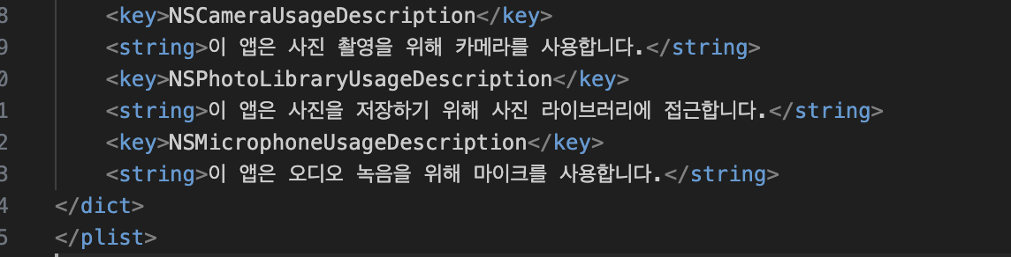
1. ios/Runner/Info.plist
아래 코드 추가
Notes:
<key>NSCameraUsageDescription</key>
<string>이 앱은 사진 촬영을 위해 카메라를 사용합니다.</string>
<key>NSPhotoLibraryUsageDescription</key>
<string>이 앱은 사진을 저장하기 위해 사진 라이브러리에 접근합니다.</string>
<key>NSMicrophoneUsageDescription</key>
<string>이 앱은 오디오 녹음을 위해 마이크를 사용합니다.</string>

Slide 2
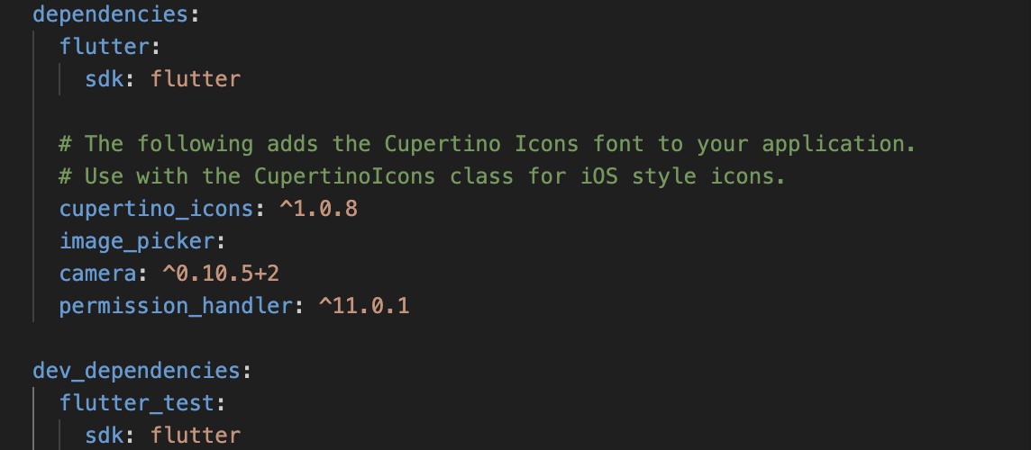
2. pubspec.yaml
아래 코드 추가
Notes:
image_picker:
camera: ^0.10.5+2
permission_handler: ^11.0.1

Slide 3
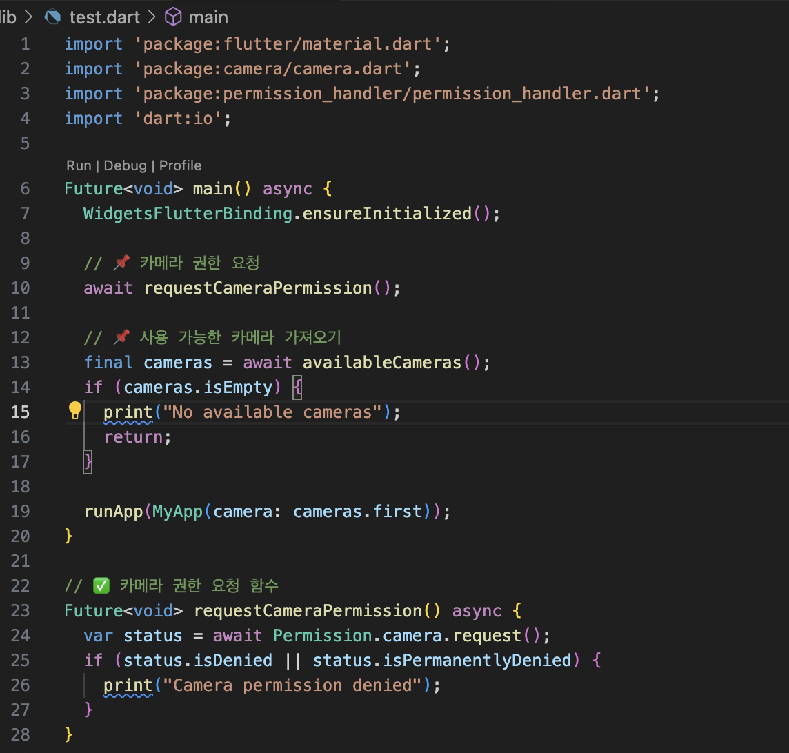
3. main.dart 생성. (GPT 요청)
아래 코드 추가

Slide 4
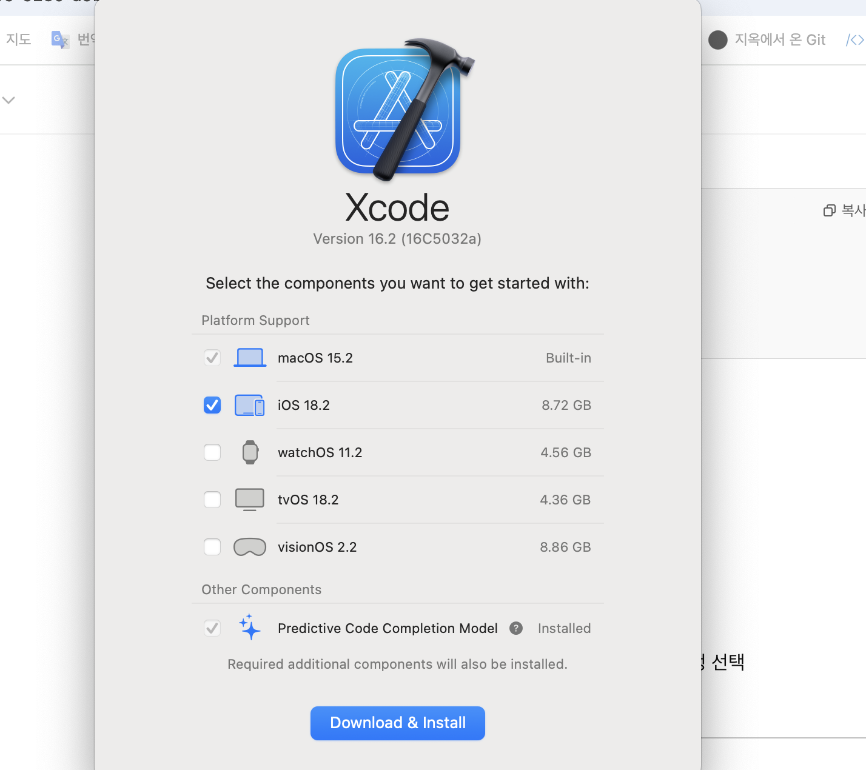
4. Xcode 설치

Slide 5
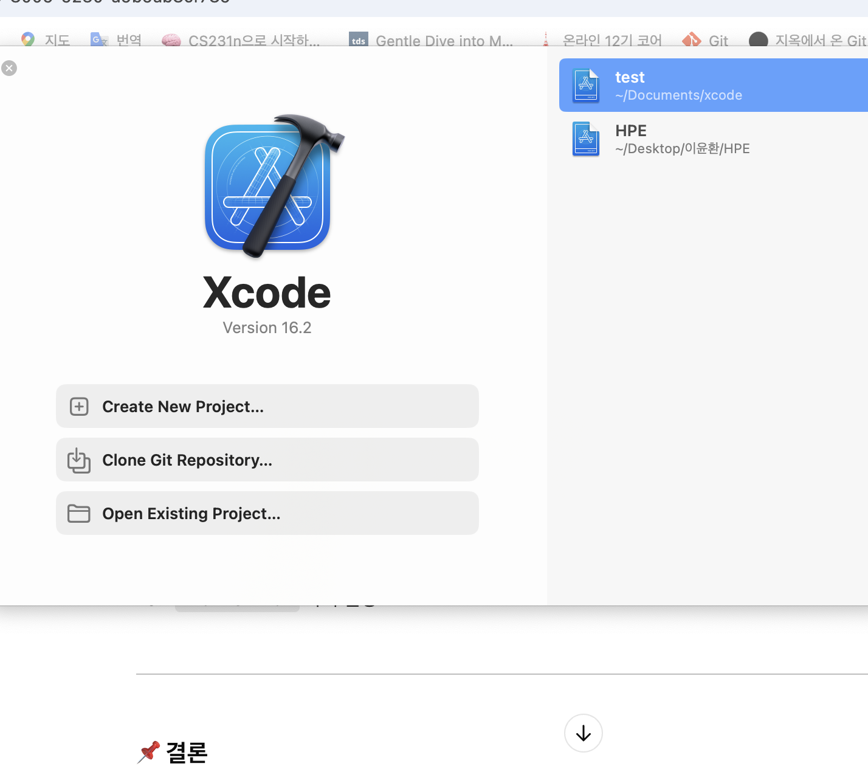
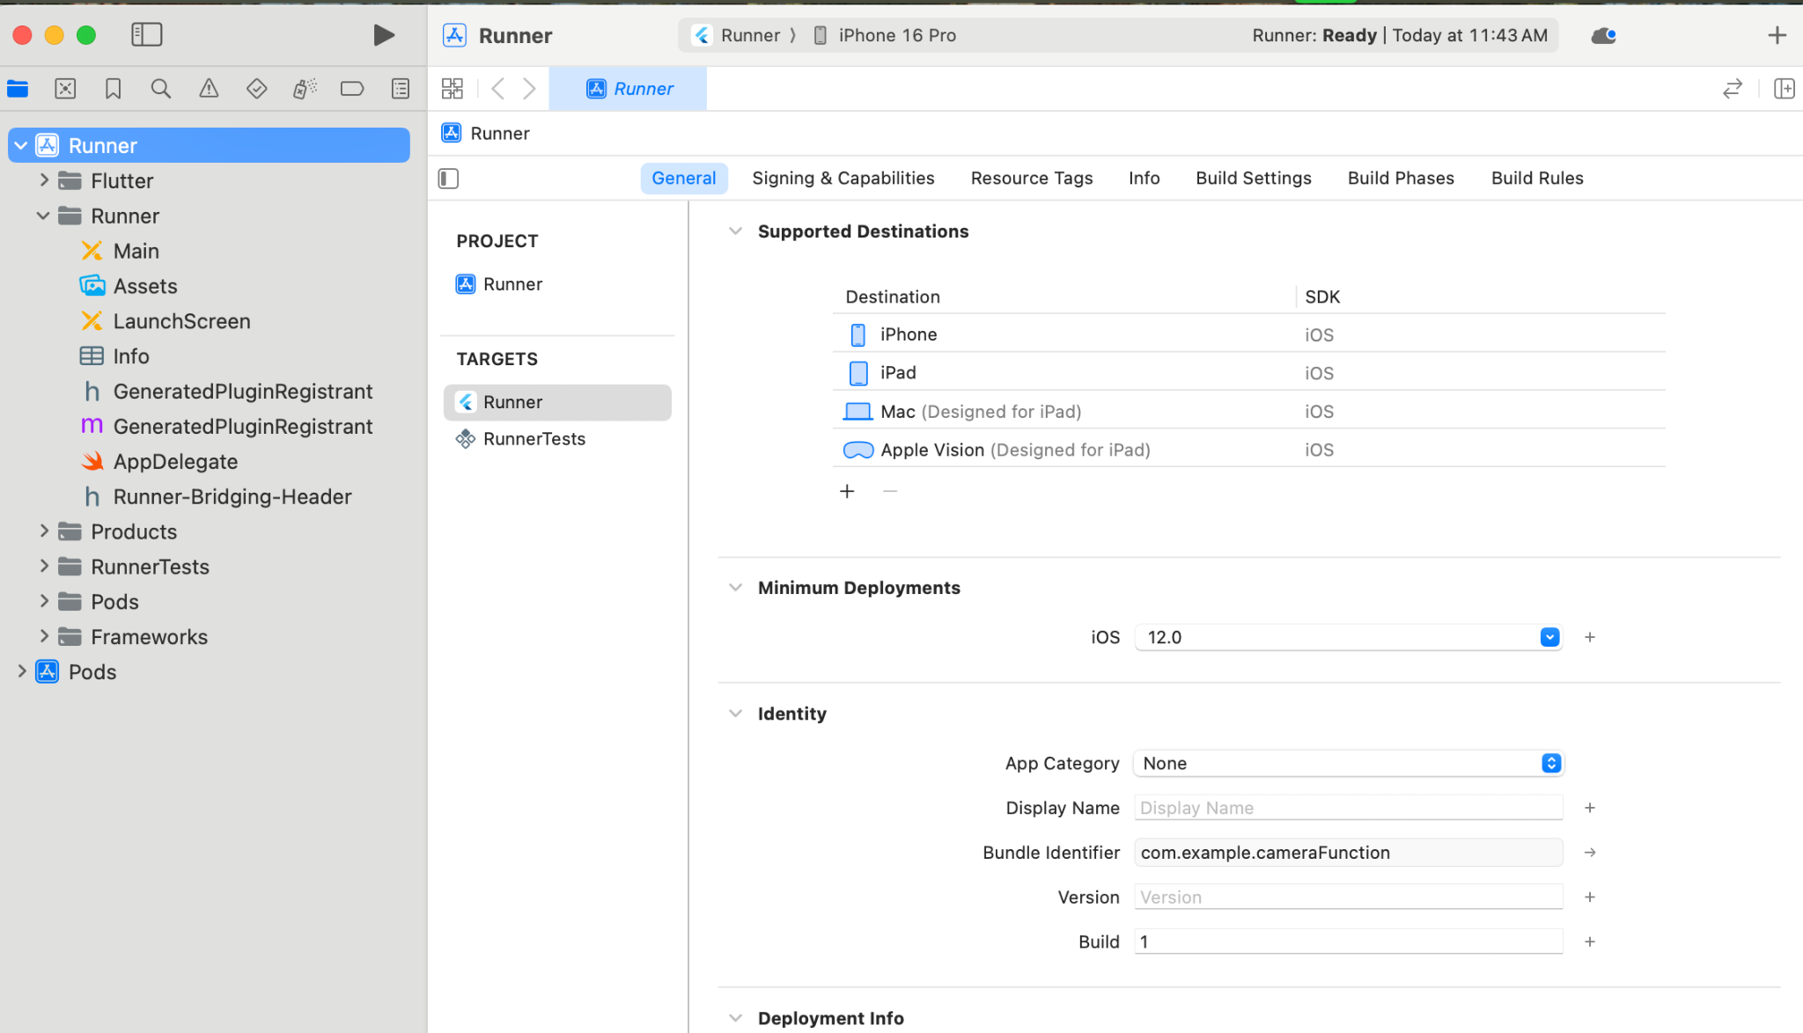
5. Open Existing Project -> ios/Runner.xcworkspace 폴더 가져오기

Slide 6
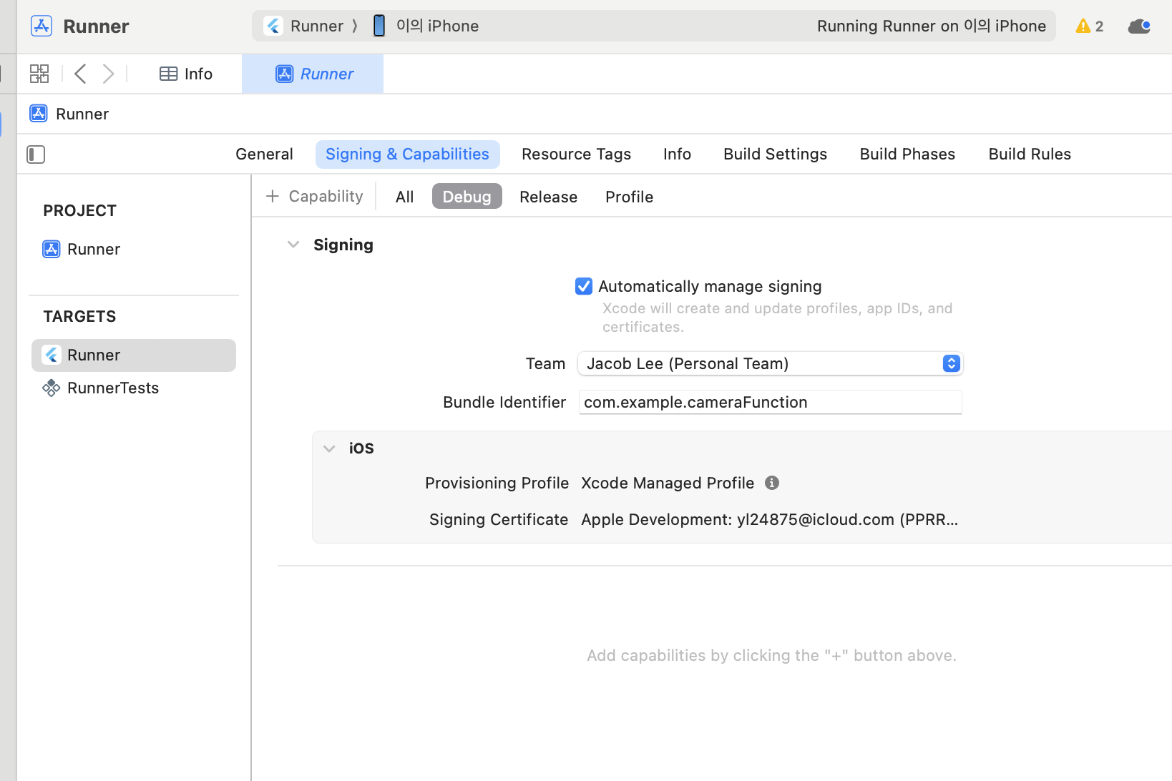
6. Signing & Capabilities 에서 Apple 계발자 계정 생성(icloud 계정 사용)

Slide 7
7. 아이폰 설정 변경
아이폰 – mac usb로 연결 (C to C)
설정 – 개인정보 보호 및 보안 – 개발자 모드 키기 – 재실행
설정 – 일반 – VPN 및 기기 관리 - 신뢰

